Slide 1
華梵大學網路系統簡介
網路系統組
Notes:
1

Slide 2
簡報大綱
網路暨伺服器概況
網路服務

Slide 3
網路暨伺服器概況
頻寬：
臺灣學術網路：500mbps
光世代等：900mbps/460mbps

Slide 4
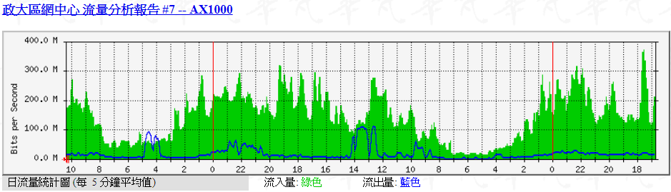
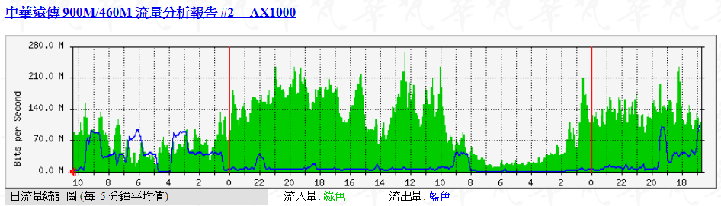
網路暨伺服器概況
頻寬：
臺灣學術網路：500mbps
光世代等：900mbps/460mbps

Slide 5
網路暨伺服器概況
A10：AX1000
頻寬負載平衡
國外頻寬分流
GSLB備援：提供部分重要網站備援使用

Slide 6
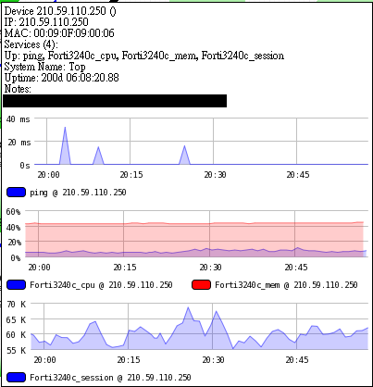
網路暨伺服器概況
Fortinet：Fortigate 3240c
HA
Firewall、IPS、NAT
VDOM：Outlink、ServerFarm、CampusNAT

Slide 7
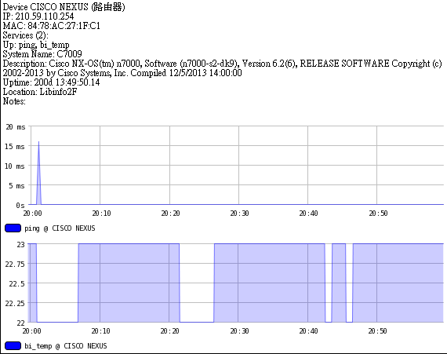
網路暨伺服器概況
CoreSwitch：Cisco Nexus 7009
10G Backbone(ServerFarm included)
1G to Campus Building

Slide 8

網路暨伺服器概況
Wireless
Aruba 7210 Mobility Controller * 1
AP 104、175P、214、314、275為主 * 183
2018/09 啟用802.1X驗證

Slide 9
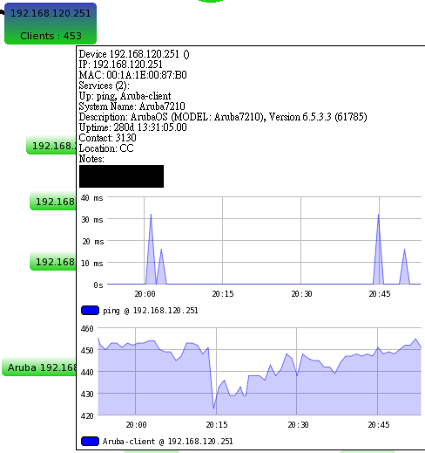
網路暨伺服器概況
Wireless
Wlan ConCurrent Users

Slide 10
網路暨伺服器概況
VMware Virtual Server
10G Network
Nimble Storage
Dell/Lenovo Servers

Slide 11
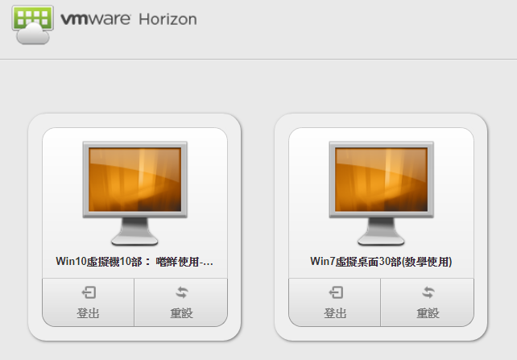
網路暨伺服器概況
Horizon View：VDI (30*Win7 10*Win10)

Slide 12
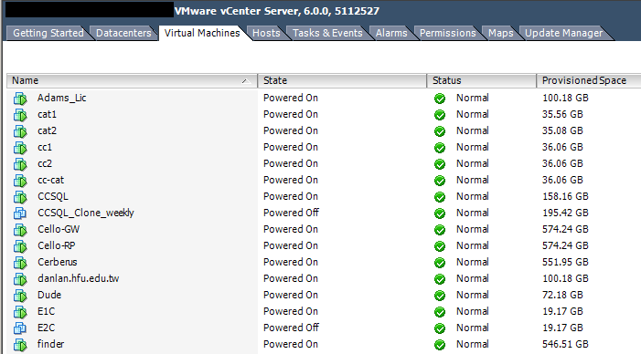
網路暨伺服器概況
Vcenter：~60VMs

Slide 13

網路暨伺服器概況
Anti-SPAM
Cellopoint

Slide 14
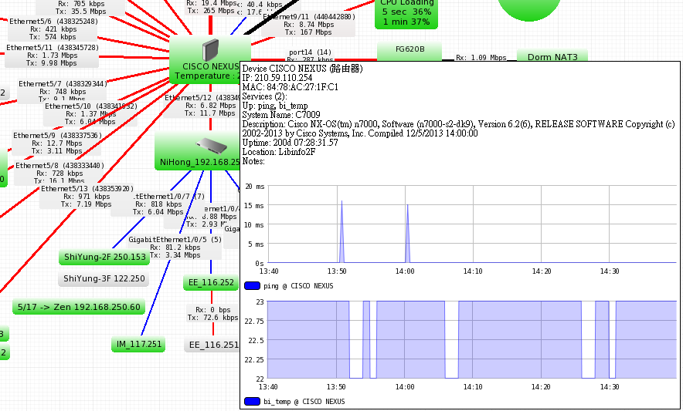
網路暨伺服器概況
The Dude
網管系統

Slide 15
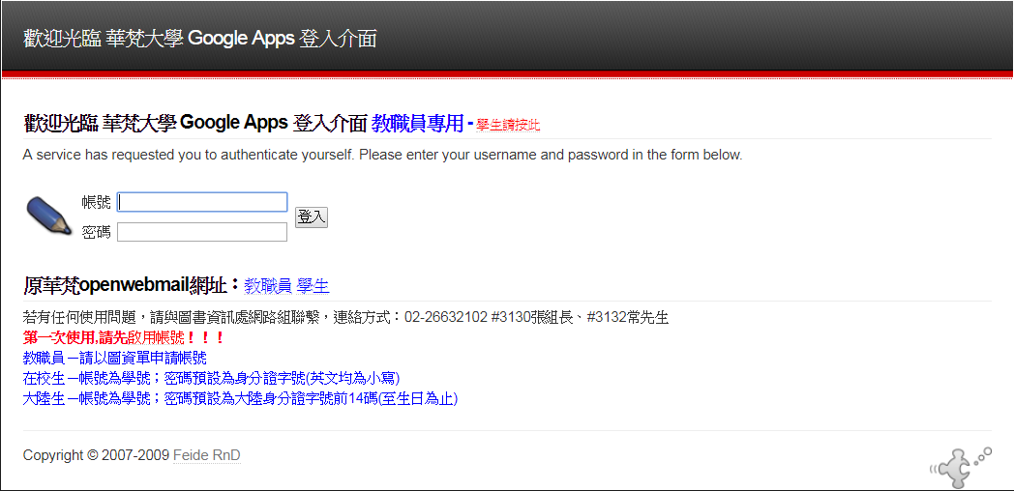

網路服務
Google Apps For Education
SSO

Slide 16
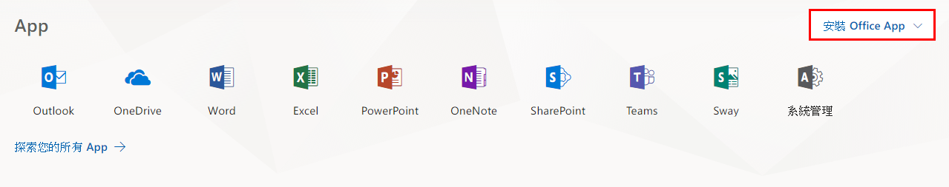
網路服務
Windows Office365

Slide 17


網路服務
行動華梵APP For Apple、Android

Slide 18
報告完畢，敬請指教。

